Slide 1



PUC Minas - Análise e Desenvolvimento de Sistemas 2023
Eixo 2 - Turma 3 - Grupo 1
Projeto: Cadastro de Processos
Integrantes
- Andrey Bibiano Jardim
- Bárbara Gabriela Evangelista Paixão
- Sara Cristina Gilberto Pereira
- Leonardo dos Santos
- Leonardo Ferreira dos Santos
- Thiago Muniz Severino dos Santos
Orientador
- Prof. Dr. José Wilson da Costa

Slide 2
PUC Minas - Análise e Desenvolvimento de Sistemas 2023
Eixo 2 - Turma 3 - Grupo 1
Projeto: Cadastro de Processos
Problema
- Dificuldades no gerenciamento do fluxo interno
- Demora no atendimento ao público.
- Perda de documentos físicos.
- Problemas de comunicação entre setores.
- Riscos de acesso a processos confidenciais.
- Impacto na reputação da prefeitura.

Slide 3
PUC Minas - Análise e Desenvolvimento de Sistemas 2023
Eixo 2 - Turma 3 - Grupo 1
Projeto: Cadastro de Processos
Solução
- Desenvolver um sistema que permita protocolizar os processos devidamente, permitindo realizar todos os cadastros e trâmites de um protocolo de forma sistêmica e organizada.
- Customização de fluxos conforme tipo de processo

Slide 4
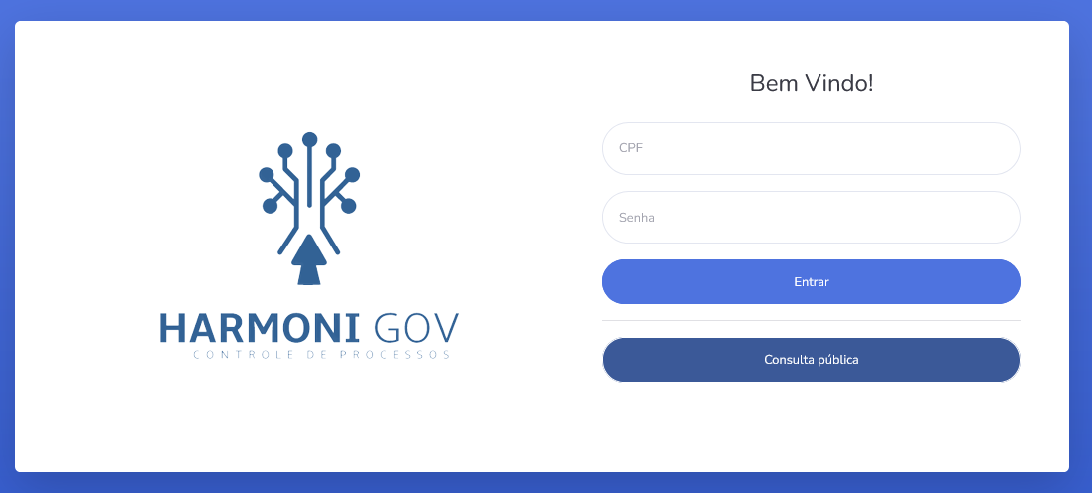
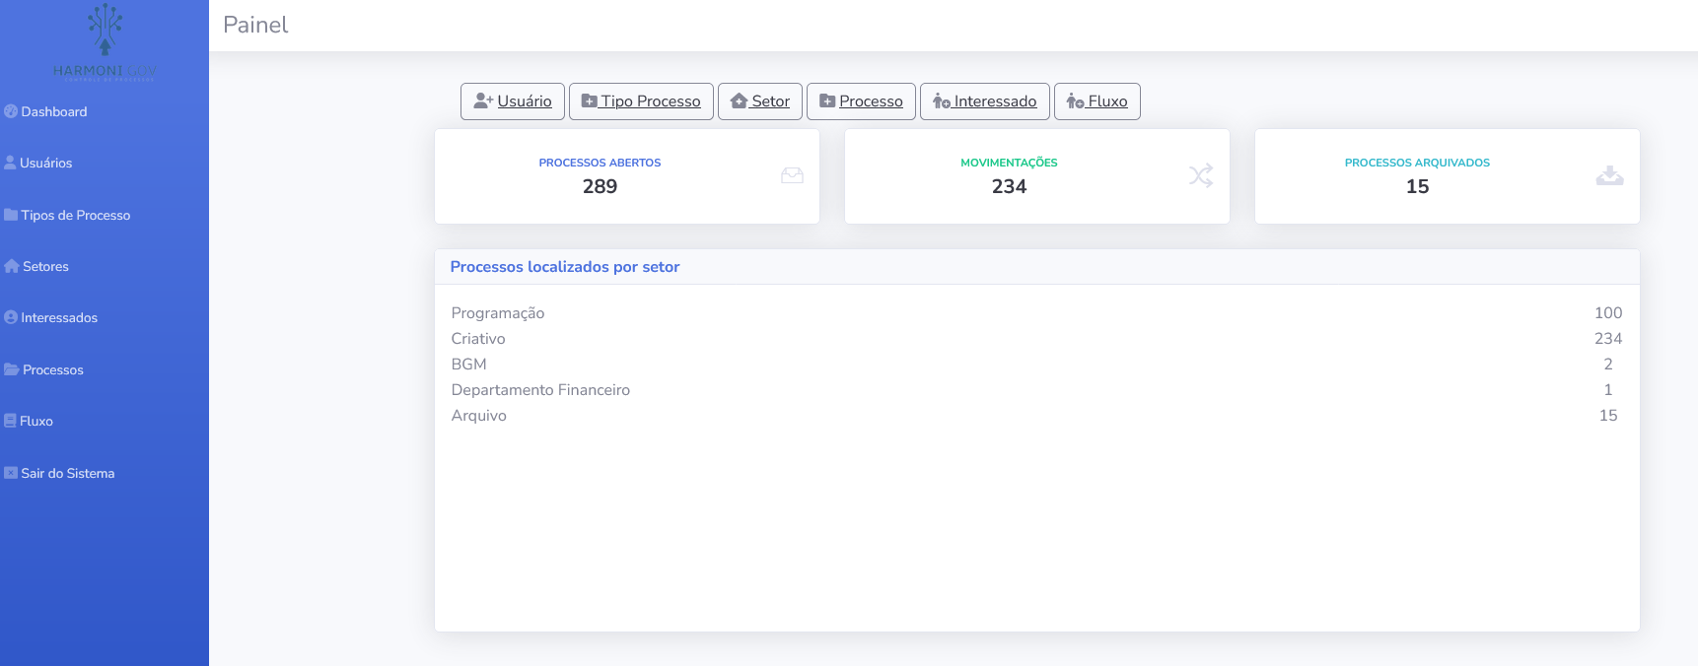
PUC Minas - Análise e Desenvolvimento de Sistemas 2023
Eixo 1 - Turma 14 - Grupo 2
Projeto: Cadastro de Pessoas
Demonstração de Interface

Slide 5
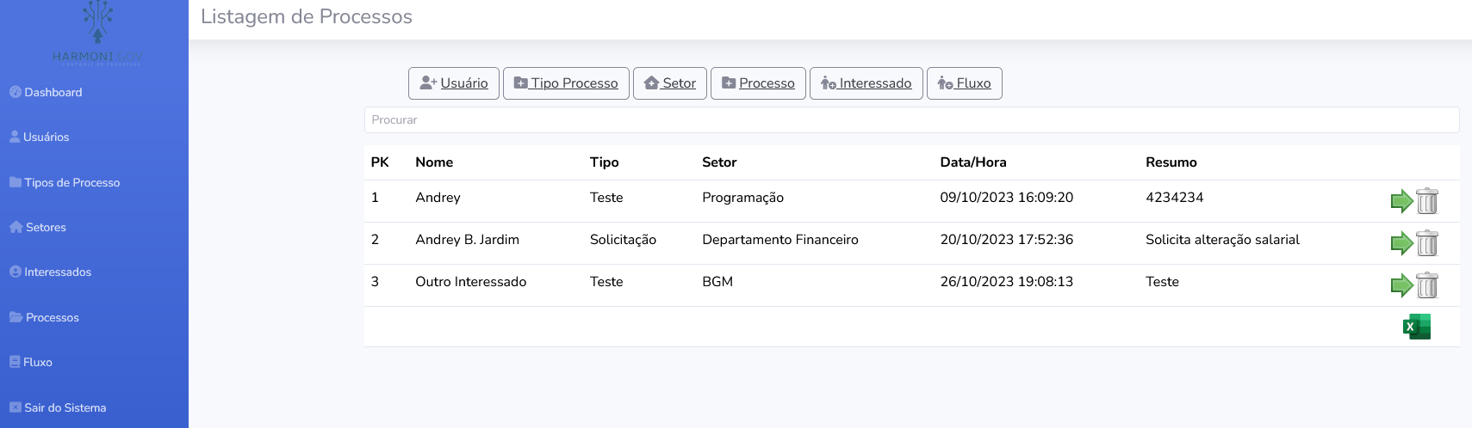
PUC Minas - Análise e Desenvolvimento de Sistemas 2023
Eixo 1 - Turma 14 - Grupo 2
Projeto: Cadastro de Pessoas
Demonstração de Interface

Slide 6
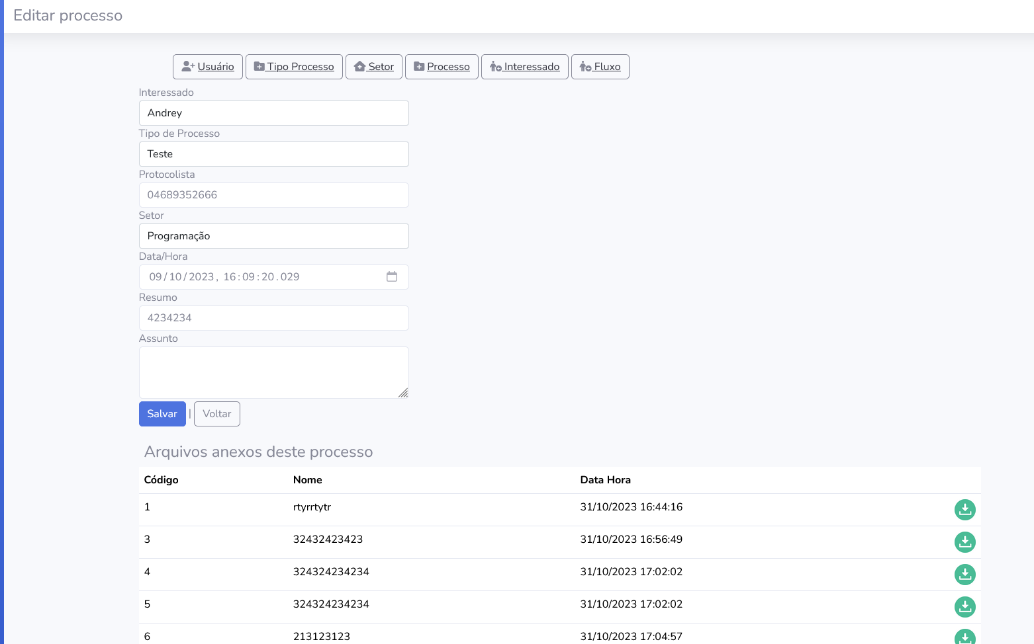
PUC Minas - Análise e Desenvolvimento de Sistemas 2023
Eixo 1 - Turma 14 - Grupo 2
Projeto: Cadastro de Pessoas
Demonstração de Interface

Slide 7
PUC Minas - Análise e Desenvolvimento de Sistemas 2023
Eixo 1 - Turma 14 - Grupo 2
Projeto: Cadastro de Pessoas
Conclusões :: O que foi feito até agora?
- Implementação de todos os requisitos do sistema.
- Hospedagem na Azure
- Classes para melhoria do MVC padrão do dotnet.
- CRUD em MVC (Create, Read, Update, Delete) de todas as áreas do sistema.
- Testes e validações.

Slide 8
PUC Minas - Análise e Desenvolvimento de Sistemas 2023
Eixo 1 - Turma 14 - Grupo 2
Projeto: Cadastro de Pessoas
Conclusões :: O que falta fazer?
- Criar filtros mais avançados.
- Ex.: Quero filtrar todos processos cadastrados de 01/01/2022 a 31/12/2023
- Relatórios impressos e personalizados. - Logotipo da prefeitura, endereço, CNPJ, exportação em PDF.
- Envio de movimentação via E-mail, SMS, Whatsapp, Telegram, etc…
- Envolve mais configurações no sistema e integrações com APIs.

Slide 9
PUC Minas - Análise e Desenvolvimento de Sistemas 2023
Eixo 1 - Turma 14 - Grupo 2
Projeto: Cadastro de Pessoas
Conclusões :: O que aprendemos?
- Programação Dotnet e Entity Framework
- Soluções da Azure
- Herdado do eixo 1, mais um pouco de Web design
- Visual Studio

Slide 10
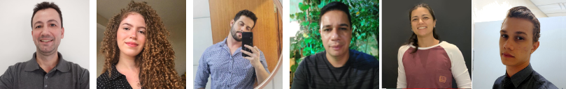
PUC Minas - Análise e Desenvolvimento de Sistemas 2023
Eixo 1 - Turma 14 - Grupo 2
Projeto: Cadastro de Pessoas
Agradecimentos
- À PUC MINAS pelo excelente conteúdo didático. - À documentação da Microsoft bem elaborada para a comunidade;
- Ao nosso orientador Prof. Dr. José Wilson da Costa - Ao nosso próprio esforço e aprendizado.
Andrey Jardim Bárbara Gabriela Leonardo Santos Leonardo Ferreira Sara Pereira Thiago Muniz
O NOSSO MUITO OBRIGADO A TODOS VOCÊS !

